Slide 1
МАТЕМАТИКА
3. РАЗРЕД
Здруживање чинилаца
(асоцијативност множења)

Slide 2
Да поновимо:
5 • 2 = 10
Бројеви 5 и 2 називају се чиниоци.
Број 10 назива се производ.
Израз 5 • 2 је производ бројева 5 и 2.
чиниоци
производ
производ

Slide 3
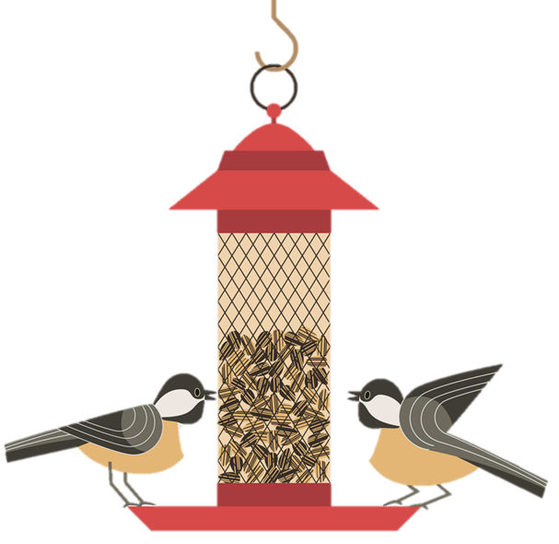
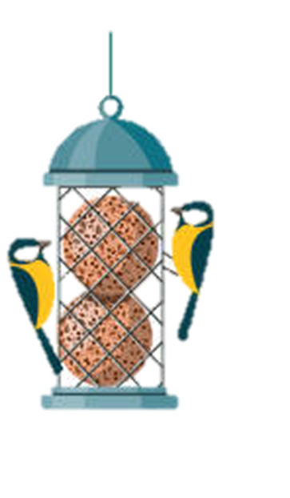
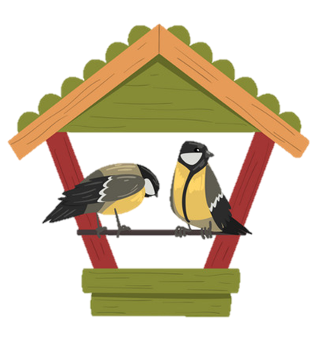
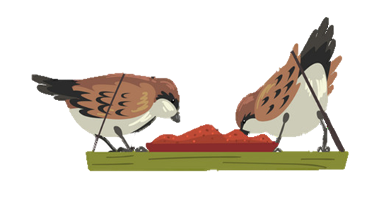
На 4 хранилице дошле су по 2 птице. Свака птица је појела по 5 зрна. Колико зрна су птице појеле?
4 • 2 • 5 = ?
Одговор: Птице су
појеле 40 зрна.
1. начин: ( 4 • 2 ) • 5 = 8 • 5 = 40
2. начин: 4 • ( 2 • 5 ) = 4 • 10 = 40
Можемо уочити да се производ није промијенио без обзира на начин здруживања чинилаца.
Особина множења - „здруживање чинилаца“ се записује на сљедећи начин:
( а • b ) • c = a • ( b • c )

Slide 4
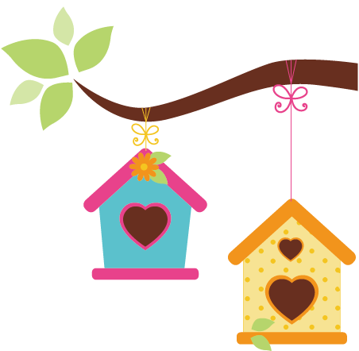
1. Израчунај производ бројева 3, 2 и 4 на два начина.
1. начин: ( 3 • 2 ) • 4 = 6 • 4 = 24
2. начин: 3 • ( 2 • 4 ) = 3 • 8 = 24
2. Примијени особину множења – здруживање чинилаца и
израчунај колико је 4 • 2 • 1.
1. начин: ( 4 • 2 ) • 1 = 8 • 1 = 8
2. начин: 4 • ( 2 • 1 ) = 4 • 2 = 8

Slide 5
3. На двије полици има по 2 пакета књига, а у сваком пакету по 4 књиге. Израчунај на два начина колико има књига на полици.
1. начин: ( 2 • 2 ) • 4 = 4 • 4 = 16
2. начин: 2 • ( 2 • 4 ) = 2 • 8 = 16
4. У три здјеле налазе се по двије јабуке и двије крушке.
Израчунај на два начина колико се воћака налази у здјелама.
1. начин: 3 • ( 2 • 2 ) = 3 • 4 = 12
2. начин: ( 3 • 2 ) • 2 = 6 • 2 = 12

Slide 6
5. Стефан, Јован и Данило су купили по двије књиге и сваку су платили 5 КМ. Колико су новца потрошили?
1. начин: 3 • ( 2 • 5 ) = 3 • 10 = 30
2. начин: ( 3 • 2 ) • 5 = 6 • 5 = 30
Одговор: Потрошили су 30 КМ.

Slide 7
6. Дуња и Леонора су сакупљале шнале. Ставиле су у двије кутије по 5 шнала. Колико шнала су сакупиле?
1. начин: 2 • ( 2 • 5 ) = 2 • 10 = 20
2. начин: ( 2 • 2 ) • 5 = 4 • 5 = 20
Одговор: Дуња и Леонора су сакупиле 20 шнала.

Slide 8
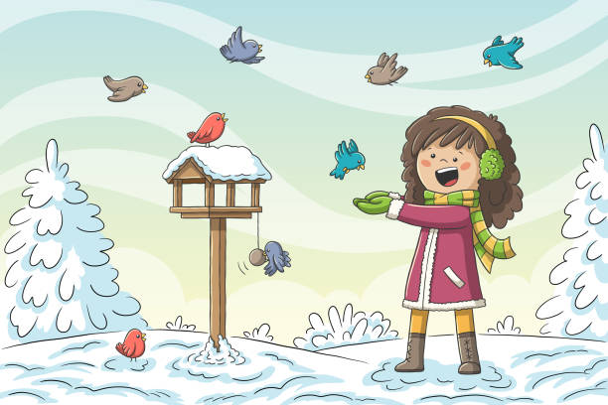
Задатак за самосталан рад
Урадити четврти задатак у уџбенику „Математика“
на страни 86.

